Slide 1
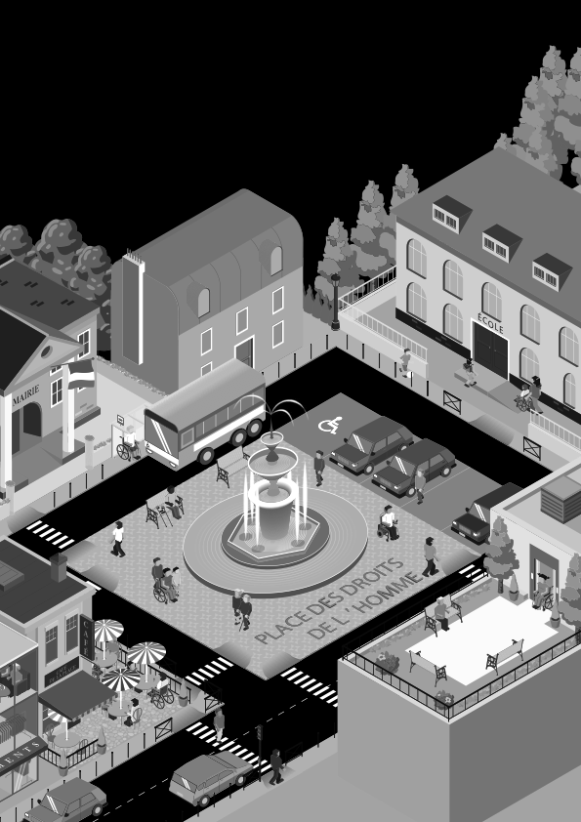
Assemblée départementale
Délégation Départementale de la Corrèze
Vendredi 4 Décembre 2015
Inclusion dans la cité
« Vivre avec tout le monde comme tout le monde »

Slide 2
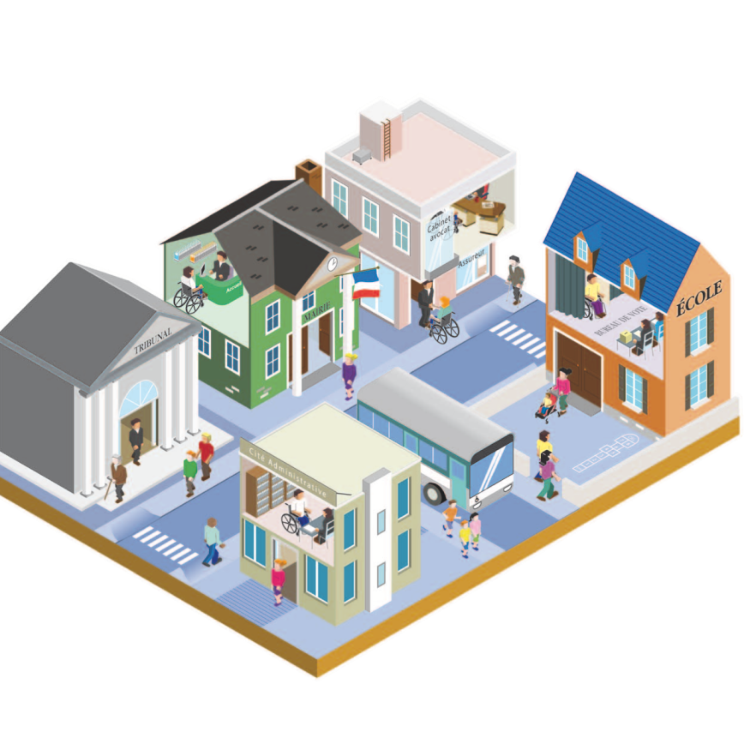
Citoyenneté et Dignité
Délégation Départementale de la Corrèze
Thème 1
Inclusion dans la cité
« Vivre avec tout le monde comme tout le monde »

Slide 3
CITOYENNETE ET DIGNITE
Pour permette l’exercice de la citoyenneté
et respecter la dignité des personnes.
Les mêmes droits et devoirs pour tous en ayant :
La jouissance de tous ses droits économiques, sociaux, politiques et culturels,
Exercer ses droits et devoirs civiques,
Un traitement humain et décent malgré des situations de handicap et d’exclusion.

Slide 4
CITOYENNETE ET DIGNITE
Pouvoir défendre ses droits soi-même.
Combattre toute atteinte à la dignité.
Combattre toutes les formes de discriminations liées au handicap et à la maladie.
Développer les services et les outils d’information adaptés pour mieux faire connaître les droits des personnes.

Slide 5
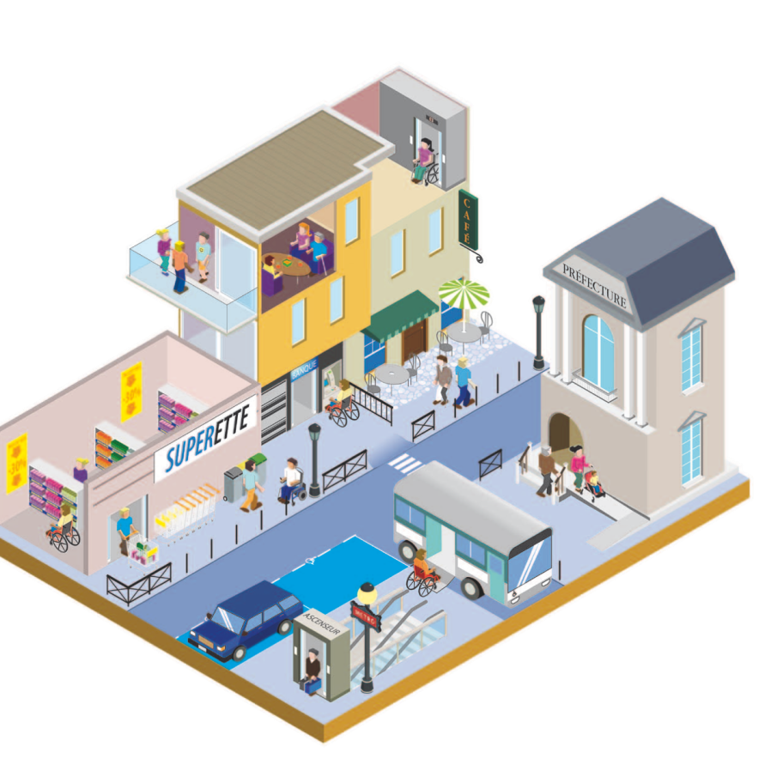
Environnement accessible
Délégation Départementale de la Corrèze
Thème 2
Inclusion dans la cité
« Vivre avec tout le monde comme tout le monde »

Slide 6
Environnement accessible
« I have a dream »
Une accessibilité universelle pour

Slide 7
Environnement accessible
Pouvoir accéder à tous les espaces publics
Pouvoir accéder à tous les bâtiments
Pouvoir utiliser tous les transports
Pouvoir participer à la vie citoyenne

Slide 8
Environnement accessible
Respecter et faire respecter la réglementation
Développer et améliorer la formation de tous les acteurs
Diffuser des guides de bonnes pratiques et les expériences réussies
faire respecter les mises aux normes et leur qualité d’usage et de confort
Faire connaître les lieux, les services et les produits accessibles à tous

Slide 9
Comme l’avait croqué CABU , « Comment va l’accessibilité ? …. Comme sur des roulettes !!!

Slide 10
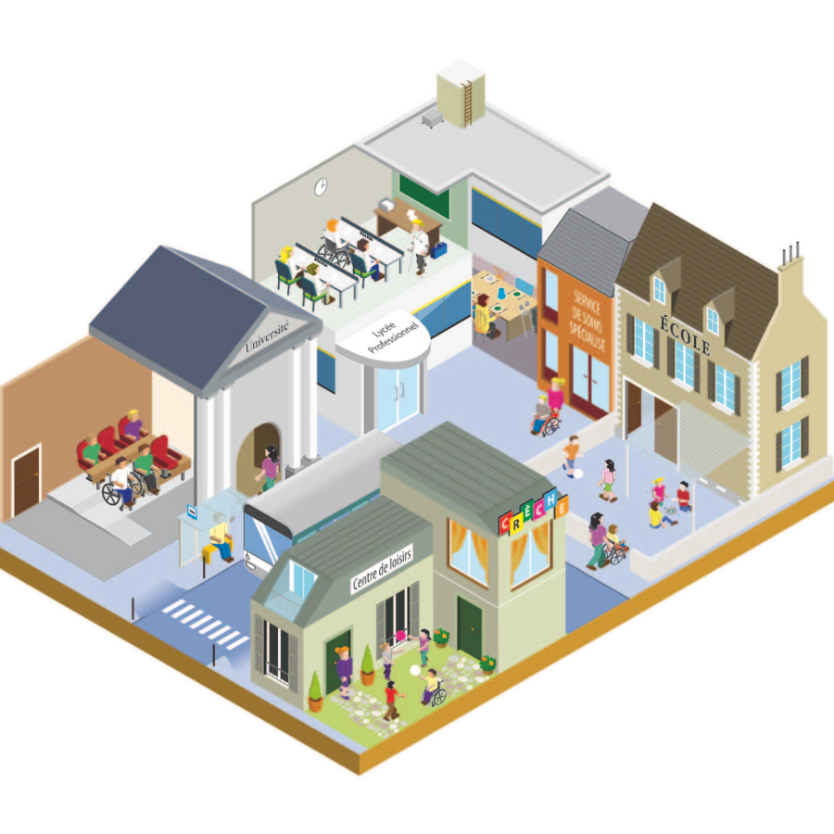
Éducation et scolarité
Délégation Départementale de la Corrèze
Thème 3
Inclusion dans la cité
« Vivre avec tout le monde comme tout le monde »

Slide 11
Education et scolarité
Pour assurer une éducation et une scolarité pour tous, avec tous
➢ Une scolarisation et une éducation avec tous, à tous les degrés d’enseignement

Slide 12
Education et scolarité
➢ Rendre accessible à tous l’éducation, la scolarité, les formations professionnelles et supérieures

Slide 13
Education et scolarité
➢ Sensibiliser, informer et former à l’accueil des jeunes en situation de handicap

Slide 14
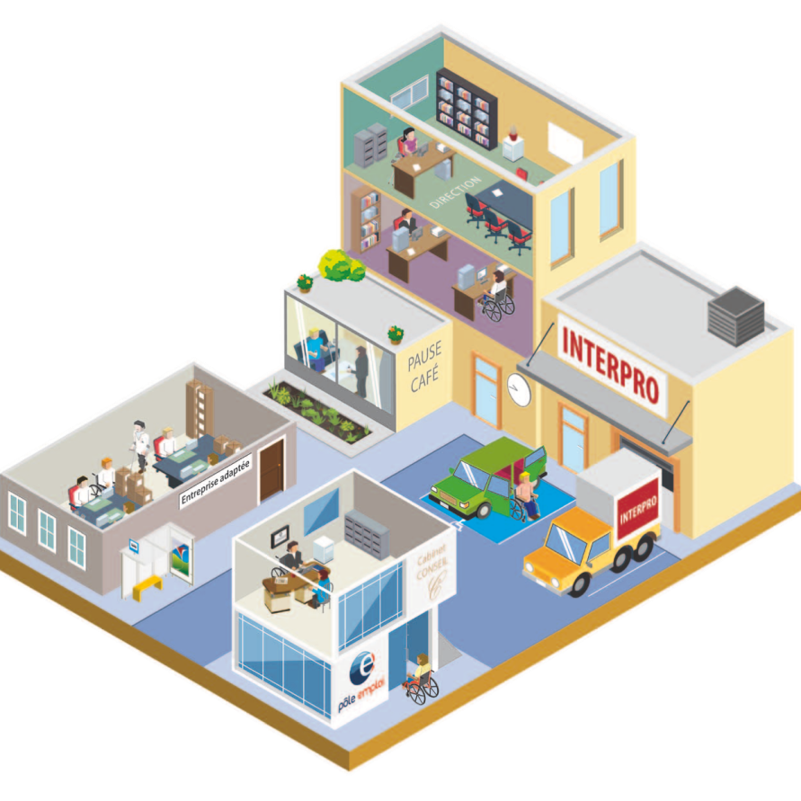
Vie professionnelle
Délégation Départementale de la Corrèze
Thème 4
Inclusion dans la cité
« Vivre avec tout le monde comme tout le monde »

Slide 15
Vie professionnelle
L’accès au travail
Être embauché pour ses compétences.
Garantir l’aménagement du poste et/ou du rythme de travail.
Bénéficier de conditions de travail, de perspectives de carrières et de rémunérations équivalentes à compétences égales

Slide 16
Vie professionnelle
Envisager une véritable « chaîne » d’accès à l’emploi
qui passe par
Prendre en compte les obstacles liés au handicap ou à la maladie tout au long du parcours de formation et d’emploi et au-delà du poste lui-même, l’accessibilité des locaux de travail, de logement, le transport…

Slide 17
Vie professionnelle
Combattre toute forme de discriminations qui passe par
Prévenir et combattre toutes les formes de discrimination
Sensibiliser et informer sur l’emploi des personnes en
situation de handicap qui passe par
Mobiliser tous les employeurs publics et privés, y compris les employeurs de moins de 20 salariés.

Slide 18
Vie professionnelle
Améliorer les conditions pour accéder à l’emploi
qui passe par
Engager une véritable politique d’accès à l’enseignement, à la formation initiale et continue et à la qualification tout au long de la vie,
Améliorer la coordination des dispositifs d’accompagnement d’accès à l’emploi, spécialisés ou non,
Faciliter l’accès à l’emploi par des dispositifs incitatifs : cumul entre allocations ; aides et revenus ; adaptation des horaires ; retraite anticipée…

Slide 19
Vie professionnelle
Le taux de chômage de 21% des personnes en situation de handicap est 2 fois plus élevé que le reste de la population.
Le ½ million de chômeurs en situation de handicap devrait être atteint fin 2015. Ce rythme effarant impose de « faire autrement ».
Si l’accès des personnes en situation au monde du travail est une priorité pour l’APF, c’est avant tout un droit pour toute personne et la condition d’une société inclusive.
L’Association des Paralysés de France (APF) et l'Association pour la gestion du Fonds pour l'Insertion Professionnelle des Personnes Handicapées (Agefiph), viennent de signer une convention nationale pour 3 ans.
Et plus largement, l’APF appelle à un plan pluriannuel exceptionnel de lutte contre le chômage des personnes en situation de handicap.

Slide 20
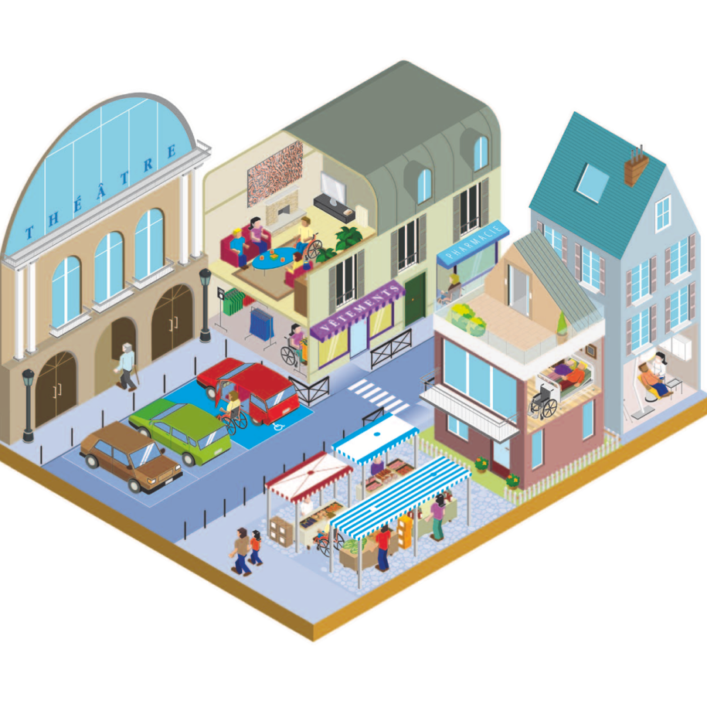
Revenu d’existence
Délégation Départementale de la Corrèze
Thème 5
Inclusion dans la cité
« Vivre avec tout le monde comme tout le monde »

Slide 21
REVENU D’EXISTENCE
Garantir un revenu d’existence décent à tous
Quand l’handicap survient la situation financière change en plus de la personne que nous avons connue par le passé.
Comme ceux qui ont travaillé 40 ans comme mon conjoint , ils se retrouvent avec 50% en moins sur le salaire initial. Il faut gérer la gestion quotidienne des dépenses et plus l’handicap. Faire face aux dépenses du logement, chauffage, impôts, entretien de celui-ci, etc…
Le transport adapté cela coûte !

Slide 22
REVENU D’EXISTENCE
Le handicap n’est pas une barrière,
La personne s’exprime, pense à des objectifs, etc… gère la vie quotidienne selon ses moyens mis en place, mais toujours avec une base de revenu faible. Souvent le revenu freine la possibilité d’avancer dans les activités, les projets.

Slide 23
REVENU D’EXISTENCE
Il n’est pas facile de sortir de l’assistanat car faute de moyen. Être digne n’a pas de place au vu de la société, un citoyen comme les autres, un salaire minimum serait le bien venu dans de nombreux cas. Ne parlons pas des aides techniques qui sont horriblement chères. Là il y a beaucoup de travail à faire sur le coût.

Slide 24
REVENU D’EXISTENCE
Ne pas tenir compte de la situation financière du conjoint car double travail se présente à lui et sa santé, bien souvent, s’épuise de la charge.
Si celui-ci s’arrête de travailler, comme c’est mon cas, qu’il soit rémunéré à sa juste valeur, comme un salaire et non à 3,69€ de l’heure.

Slide 25
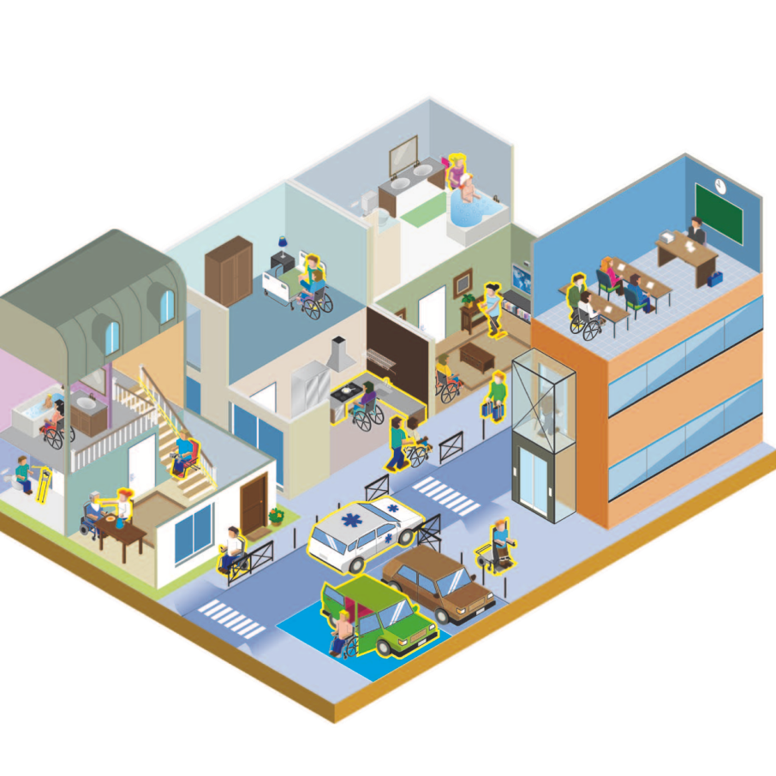
Dépenses liées au handicap
Délégation Départementale de la Corrèze
Thème 6
Inclusion dans la cité
« Vivre avec tout le monde comme tout le monde »

Slide 26
DÉPENSEs LIÉeS AU HANDICAP
Pour financer toutes les dépenses liées au handicap
Le choix de son mode de vie
Voir ses choix respectés.
Vivre de la façon la plus autonome possible.

Slide 27
DÉPENSEs LIÉeS AU HANDICAP
Reconnaître la personne en situation de handicap comme experte de sa vie quotidienne
Porter une attention concrète aux demandes et aux besoins d’aide des personnes en situation de handicap.
Entendre l’expression des personnes sans préjugés, ni suspicions.
Défendre le principe d’un droit à compensation intégrale des surcoûts liés au handicap,
Financer intégralement tous les moyens de compensation des conséquences du handicap
Garantir l’accès à la prestation de compensation à toutes les personnes dont les besoins de compensation sont reconnus,

Slide 28
DÉPENSEs LIÉeS AU HANDICAP
De nombreuses personnes en situation de handicap vivent en dessous du seuil de pauvreté. De plus, elles doivent supporter des dépenses non prise en charge et pourtant bien liées à leur handicap telles que des médicaments, les couches, du matériel divers…;
Les « restes à charge » répétés viennent impacter sérieusement leur budget et ainsi accentuent leur précarisation.

Slide 29
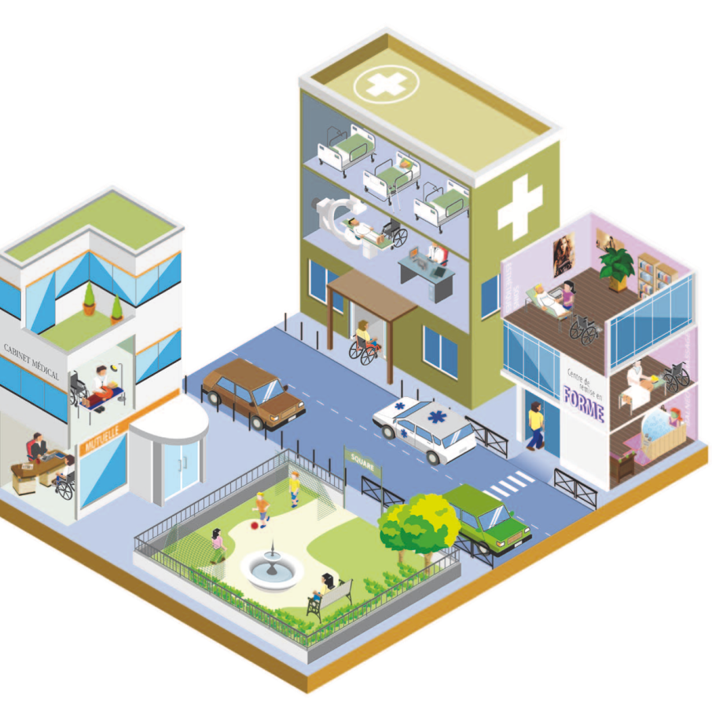
Santé et bien être
Délégation Départementale de la Corrèze
Thème 7
Inclusion dans la cité
« Vivre avec tout le monde comme tout le monde »

Slide 30
SANTÉ ET BIEN ÊTRE
Le droit à la santé est un droit fondamental garanti à tous, aux personnes en situation de handicap de la même façon qu’aux personnes valides.
Pour faire reconnaître ce droit, les personnes en situation de handicap rencontrent quelques difficultés puisqu’elles doivent être reconnues comme des usagers de la santé à part entière, être accueillis et écoutées dans tous les lieux de prévention et de soins.
En un mot, elles doivent avoir accès aux services de santé de leur choix.

Slide 31
Qui dit accès, dit accessibilité des lieux
Qui dit accès, dit accessibilité financière
SANTÉ ET BIEN ÊTRE

Slide 32
Changer les choses !
SANTÉ ET BIEN ÊTRE

Slide 33
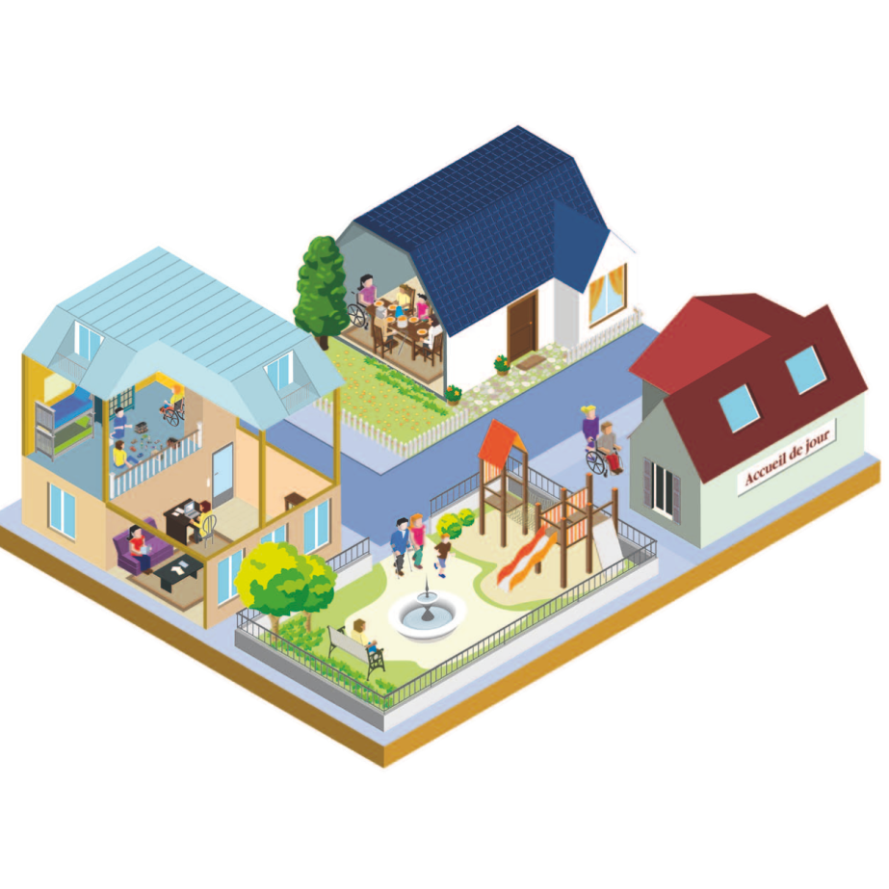
Vie en famille
Délégation Départementale de la Corrèze
Thème 8
Inclusion dans la cité
« Vivre avec tout le monde comme tout le monde »

Slide 34
LA VIE EN FAMILLE
➢ Permettre
➢ Améliorer
➢ Soutenir

Slide 35
LA VIE EN FAMILLE
Aide
Répit
➢ Reconnaissance

Slide 36
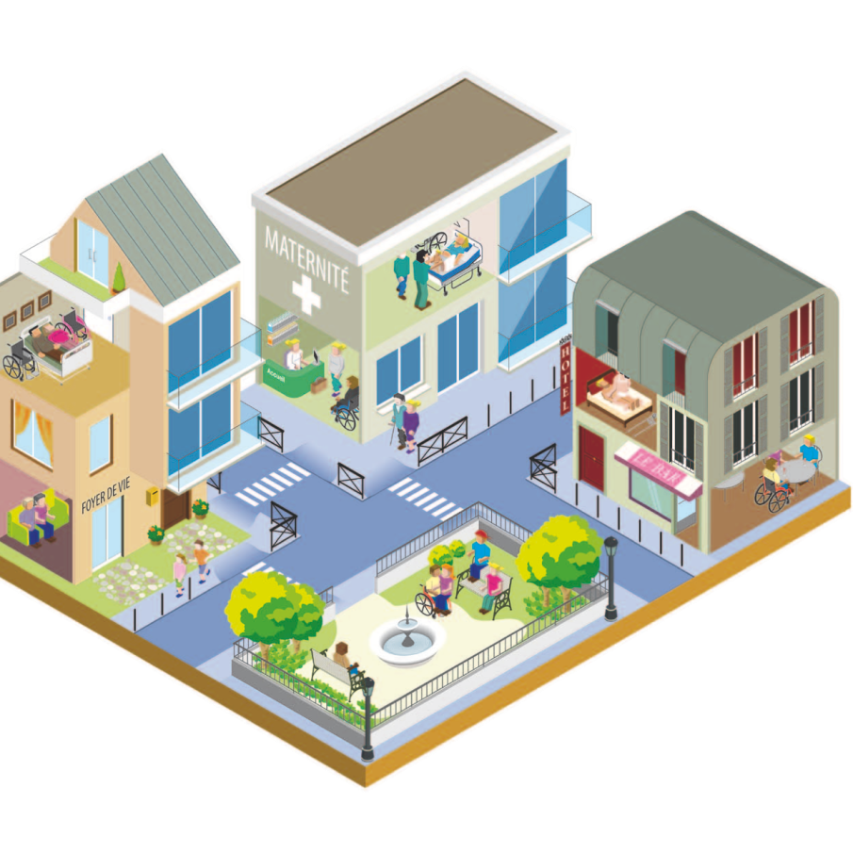
Vie affective, sentimentale et sexuelle
Délégation Départementale de la Corrèze
Thème 9
Inclusion dans la cité
« Vivre avec tout le monde comme tout le monde »

Slide 37
VIE AFFECTIVE, SENTIMENTALE ET SEXUELLE
Pour reconnaître la vie affective, sentimentale
et sexuelle.
Reconnaître concrètement et respecter le droit à une vie affective, sentimentale et sexuelle des personnes en situation de handicap.
Avoir la jouissance pleine et entière de leur espace privé quels que soient leur mode de vie (domicile, établissement…).
Informer et former les intervenants et les professionnels des secteurs sanitaire, social et médico-social,

Slide 38
VIE AFFECTIVE, SENTIMENTALE ET SEXUELLE
Sensibiliser les médecins spécialisés : gynécologues, sexologues…
Sensibiliser le grand public.
Porter attention aux questionnements spécifiques des personnes et de leur famille et accompagner les personnes en situation de handicap.
Ainsi que leur famille pour répondre à leurs questions soit individuellement, soit en suscitant des échanges au sein de groupes de parole.

Slide 39
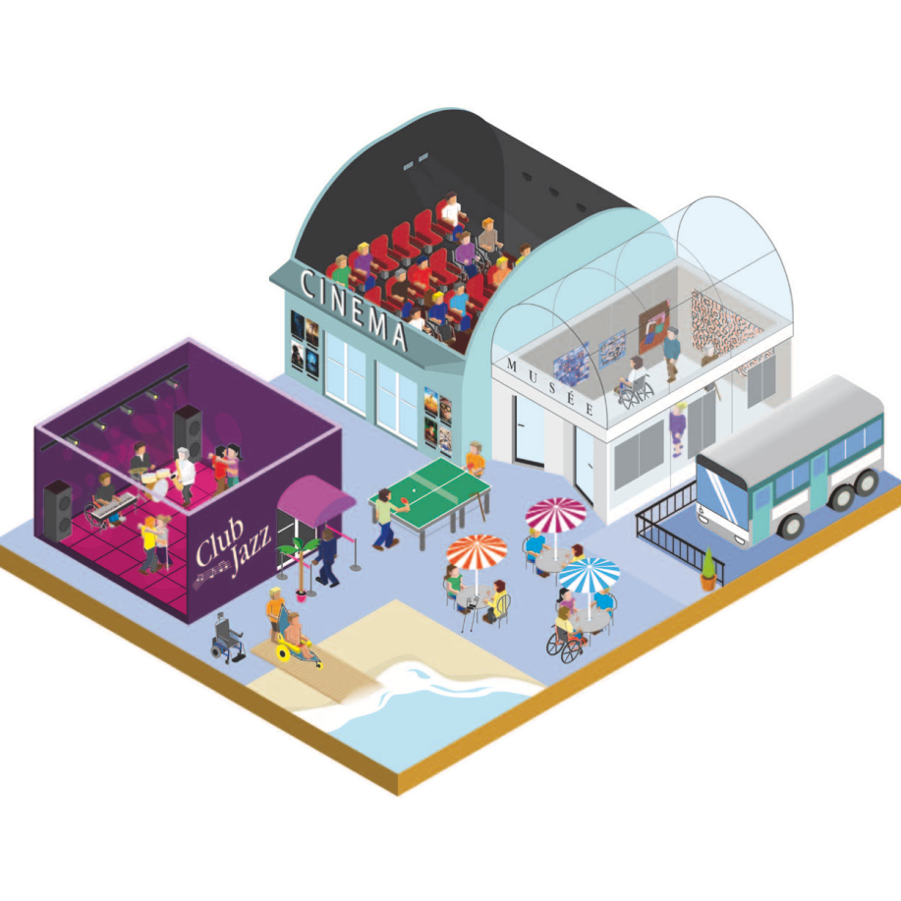
Accès aux loisirs, à la culture, au sport, aux vacances
Délégation Départementale de la Corrèze
Thème 10
Inclusion dans la cité
« Vivre avec tout le monde comme tout le monde »

Slide 40
Accès aux loisirs, à la culture, au sport, aux vacances
Comment peut-on soutenir l’accès aux loisirs , aux pratique culturelles et sportives , aux vacances comme tout le monde , être accueillis dans tous lieux quels qu’ils soient !
Quelques points qu’il me semble que l’on pourrait mettre en place.
➢ Supprimer les obstacles comme les marches dans les lieux publics, aménager les bâtiments publics pour l’handicap, poussettes…
➢ Financer tous les besoins spécifiques, accompagnateurs et matériels adaptés à chaque situations

Slide 41
Accès aux loisirs, à la culture, au sport, aux vacances
➢ Sensibiliser les bénévoles et les professionnels des associations socioculturelles, aux conditions d’accueil des personnes en situation de handicap.
➢ Signaler systématiquement et de manière fiable dans tous les guides ou autres les indications relatives à l’accueil des personnes en situation de handicap

Slide 42
Accès aux loisirs, à la culture, au sport, aux vacances
➢ Reconnaître le droit d’avoir des loisirs , de pratiquer sa religion, de faire du sport ou de partir en vacances comme partie intégrante du bien être et de l’épanouissement personnel et comme facteur d’inclusion sociale et ce quel que soit notre âge,
Pour les personnes avec de graves pathologies, en difficultés d’autonomie, valoriser le ou les rôles de facilitateurs, cela rendra les activités accessibles à toutes les personnes en situation de handicap.

Slide 43
Assemblée départementale
Délégation Départementale de la Corrèze
Vendredi 4 Décembre 2015
Inclusion dans la cité
« Vivre avec tout le monde comme tout le monde »

